Slide 1
Matematika od 2. do 11. listopadu
Zlomky: porovnávání, sčítání a odčítání

Slide 2
1. Online hodina týdne: test
Opakování říjnového učiva: Trojúhelník – kružnice opsaná a vepsaná zlomky – zlomky a desetinná čísla, smíšená čísla, krácení a rozšiřování zlomků

Slide 3
2. ONLINE HODINA TÝDNE: Rozdělení do skupin - červení, oranžoví a zelení
Na základě úloh zadaných ve 2. vyučovací hodině týdne proběhne rozdělení do skupin.
2., 3. a 4. vyučovací hodinu budeš pracovat v této skupině a na úkolech pro tuto skupinu zadaných
5. vyučovací hodinu týdne věnuješ dokončení všech úkolů (případně úkolům rozšiřujícím) a jejich uložení do zadání v teams

Slide 4
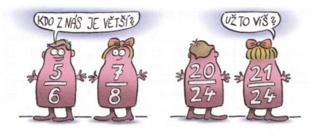
2. ONLINE HODINA TÝDNE:
ČERVENÍ – porovnávání zlomků
Práce v hodině – společně porovnáme několik zlomků a učivo si na tom vysvětlíme: učebnice A48/3.10
ORANŽOVÍ – porovnávání zlomků
Samostatně UČEBNICE A48/3.10
ZELENÍ
Samostatně PS 17/13

Slide 5
3. ONLINE HODINA TÝDNE:
ČERVENÍ – sčítání a odčítání zlomků
Práce při hodině: učebnice A50 – 51, PS 18/5A – změna, nedělat!
ORANŽOVÍ – sčítání a odčítání zlomků
Práce při hodině: učebnice A50 – 51, PS 18/5A – změna, nedělat!
ZELENÍ – sčítání a odčítání zlomků
Samostatně: učebnice A52 – přečíst „Co jsme objevili?“, výpisky DŮLEŽITÉHO „Slovníček“
PS 17/1B, 18/4B, 19/6A nebo B

Slide 6
4. ONLINE HODINA TÝDNE:
ČERVENÍ – sčítání a odčítání zlomků
Samostatně: PS 17/1A, 18/4A, 19/6A
ORANŽOVÍ – sčítání a odčítání zlomků
Samostatně: PS 17/1A, 18/4A, 19/6A
ZELENÍ – úlohy
Společně při hodině: učebnice A53/4.15 a 3 úlohy na další straně

Slide 7
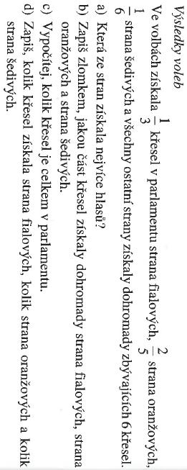
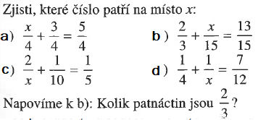
ZELENÍ – úlohy na 4. online hodinu
1) Na součet kmenných zlomků převeď zlomek $\frac{3}{5}$
2) Je tento převod správný?
$$\frac{2}{13}=\frac{1}{8}+\frac{1}{52}+\frac{1}{104}$$

Slide 8
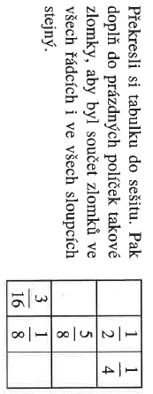
5. Online hodina týdne:
Všechny skupiny: pokud máš všechny úkoly tohoto týdne hotové a odevzdané, řeš tyto úlohy:
Římský spisovatel Plinius (1. století n.l.) uvádí velikosti tří tehdy známých světadílů ve srovnání s velikostí zemské pevniny takto:
Evropa $\frac{1}{3}+\frac{1}{8}$, Asie $\frac{1}{4}+\frac{1}{14}$, Afrika $\frac{1}{5}+\frac{1}{60}$.
Je součtem těchto kmenných zlomků celá pevnina, nebo Plinius již tehdy tušil, že má zeměkoule i jiné pevninské části?
Sestroj kružnici k se středem S a poloměrem 6cm. Rozděl tuto kružnici graficky (ideálně s použitím pouze kružítka a pravítka) na 6 stejně velkých částí.

Slide 9
Co budu tento týden odevzdávat?
zadání se jmenuje „Listopad: 2. – 6.11.“
ČERVENÍ: vyfoť PS strany 17, 18, 19 + 2 stránky zápisu v sešitě
ORANŽOVÍ: VYFOŤ PS strany 17, 18, 19 + 2 stránky zápisu v sešitě
ZELENÍ: VYFOŤ PS strany 17, 18, 19 + 3 stránky zápisu v sešitě

Slide 10
A je to! Děkuji za vaši spolupráci ☺
Všem skupinám:
raději ještě jednou zkontroluj, že v zadání „Listopad: 2.11. – 6.11.“ máš odevzdané úkoly ze všech hodin a vyplněnou kontrolní tabulku!!

Slide 11
Změna!! Co z týdenního plánu mám mít hotové?
ČERVENÍ: zápis z hodin v sešitě – porovnávání zlomků, sčítání a odčítání zlomků (tyč, čokoláda)
PS: 17/1A, 18/4A
ORANŽOVÍ: učebnice A 48/3.10
zápis z hodin v sešitě – sčítání a odčítání zlomků (tyč)
PS: 17/1A, 18/4A
ZELENÍ: PS 17/13, 17/1B, 18/4B, 19/6A nebo B
zápis v sešitě

